Slide 1
일본국가의 과거와 현재
다이쇼의 사회와 문화
21****18 최*현

Slide 2
CONTENTS
1/ 다이쇼 시대란?
2/ 사회적 배경
3/ 의복
4/ 음식

Slide 3
다이쇼
시대란 언제를
?
말하는걸까

Slide 4
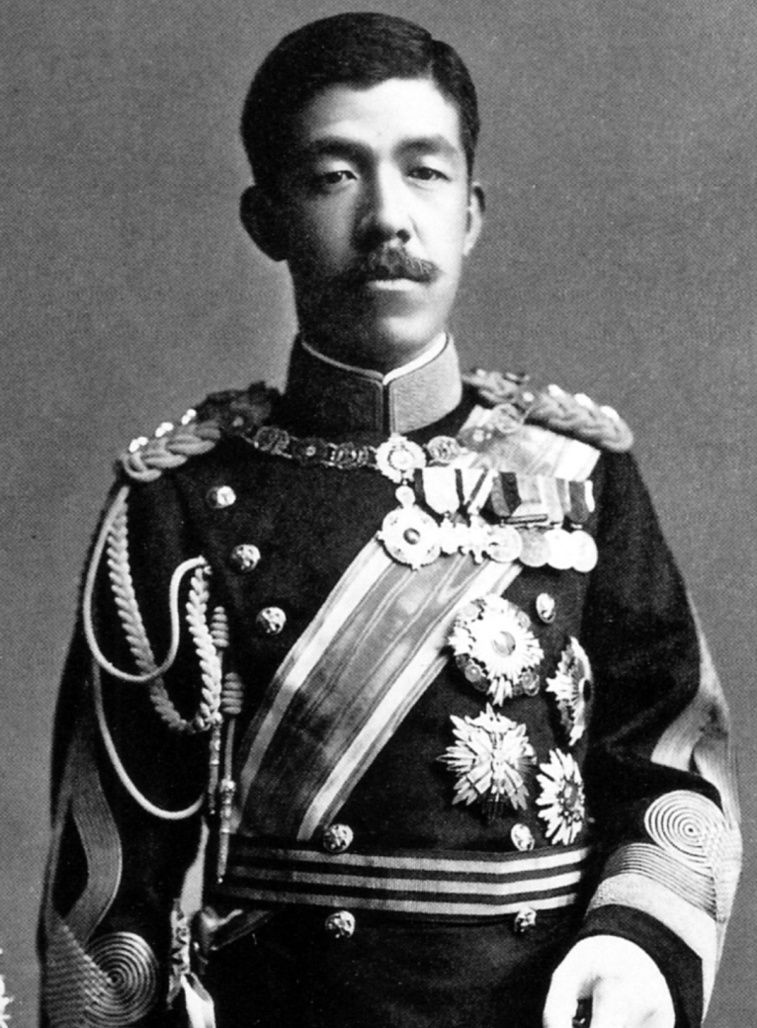
-다이쇼 천황이 통치하던 1912~1926년
-大亨以正 天之道也
크게 형통하여 바르게 하는 것이 하늘의 도이다
-관동 대지진・세계 1차 대전
-개화하던 일본
고통받던 식민지
다이쇼 천황(본명-요시히토)
1879.08.31~1926.12.25

Slide 5
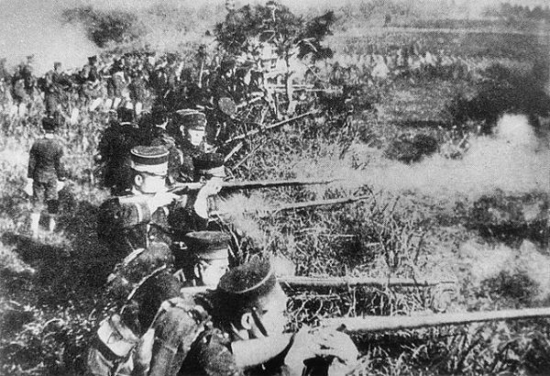
2/ 사회적 배경
청일・러일 전쟁
-군사력, 군비산업 비약적 확충
-만주를 유효하게 지배하고
한반도, 대만을 식민지화
-생산 활동과 경제 규모 급성장

Slide 6
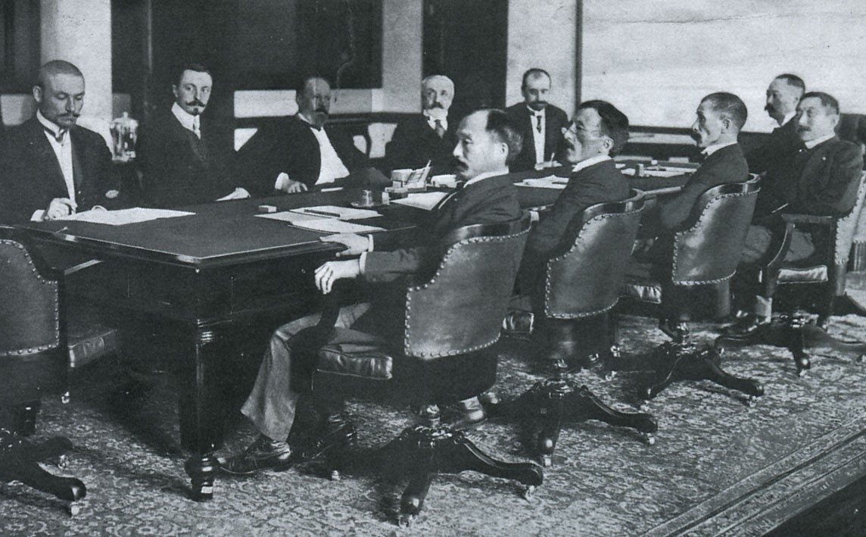
2/ 사회적 배경
청일・러일 전쟁
-전비 지출, 해외 공략에 따른
재정 지출 급증
-국채, 외채 누적
-국민 부담 가중

Slide 7
2/ 사회적 배경
1914년까지 일본 경제는 만성적인 불황
이런 시기에 방적업・은행업 등의 합병에 의해
제분・제당・비료・석유 분야 카르텔 결성

Slide 8
2/ 사회적 배경
제1차 세계대전
대외 수출 3배 증가
무역 흑자국
・
채권국
⇒
공업 생산량 5배 증가
경・중공업 발전

Slide 9
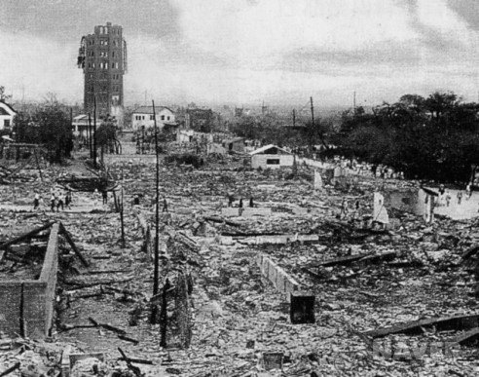
2/ 사회적 배경
관동대지진
-1923년 9월 1일 11시 58분~ 12시 3분
5분 간격으로 세 번에 걸쳐 일어난
규모 약 7~8정도의 지진
-점심시간에 발생한 탓에
많은 목조건물이 부엌불에 타버림
-과격한 유언비어로 인해
조선인 대학살 사건이 벌어짐
이 과정에서 중국인, 류큐인, 지방인 등
조선인으로 오인된 많은 사람이 희생당함
-헛소문임을 알았으나 방관 및 조장
이후 권력이 위험해지자 그제야 개입

Slide 10
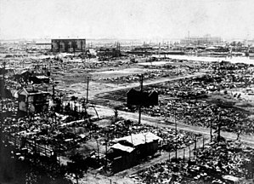
2/ 사회적 배경
관동대지진
-피해자의 수를 축소 발표
-자경단 일부를 연행, 조사했으나
형식상의 조치에 불과
-기소된 사람들도 증거 불충분을 이유로
무죄 방면
-사법적 책임 또는 도의적 책임을 진
사람이나 기구는 전혀 없었음
-현재의 도쿄의 기틀을 구성하는
도로와 철도 그리고 공원 등이 계획되어
보다 근대적 모습으로 도시 재건

Slide 11
2/ 사회적 배경
관동대지진
https://www.youtube.com/watch?v=YAI944-R3oM

Slide 12
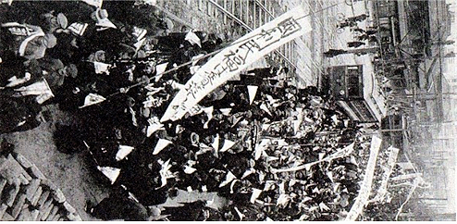
2/ 사회적 배경
다이쇼 데모크라시
-호헌 운동, 보통 선거,
언론과 집회, 결사의 자유
-침략 전쟁과 식민지 지배 중단
-남녀 평등, 부락민 차별 철폐,
노동자 단결권과 파업권
-자유교육 쟁취, 대학 자취권 쟁취운동
제1차 세계대전 이후 자유와 민주주의 추구하는 세계
자본주의의 급성장으로 중간층, 무산계급 성장
→정치적, 시민적 자유 추구

Slide 13
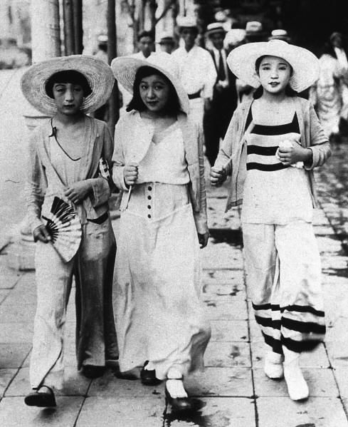
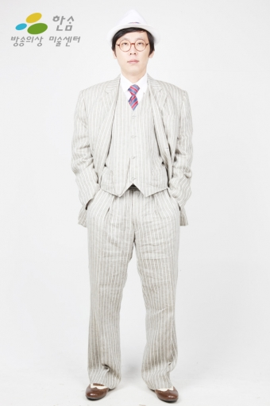
3/ 의복
모던걸・모던보이

Slide 14
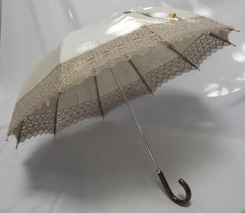
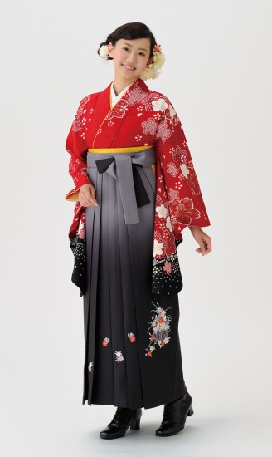
3/ 의복
ハイカラ
짧은 기모노
하카마
부츠 or 구두

Slide 15
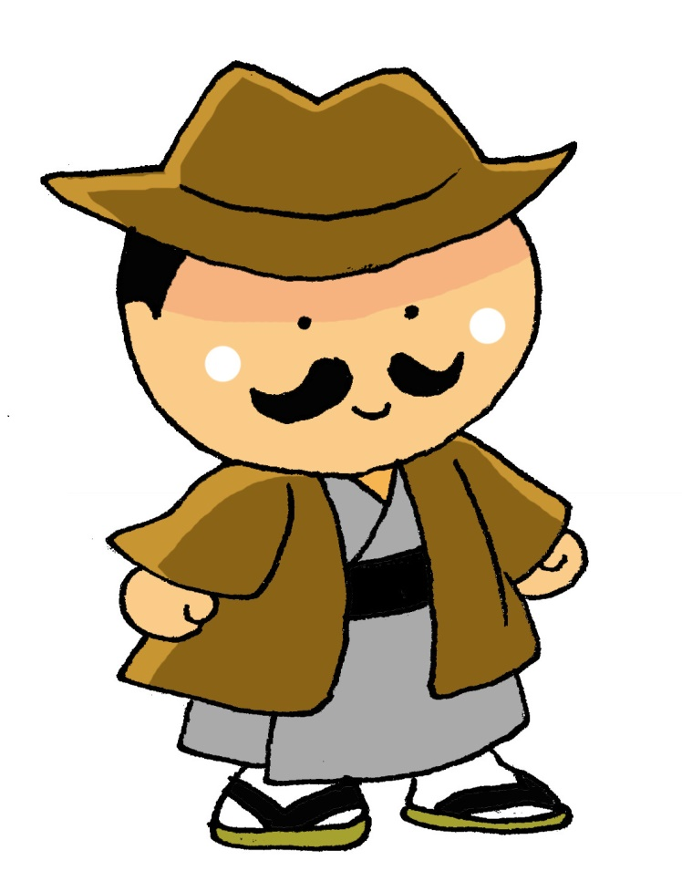
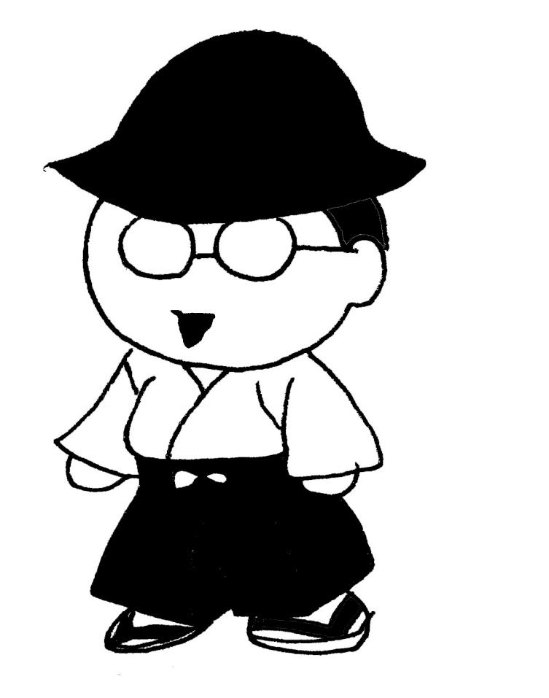
3/ 의복
모자
콧수염
안경
전통 복장

Slide 16
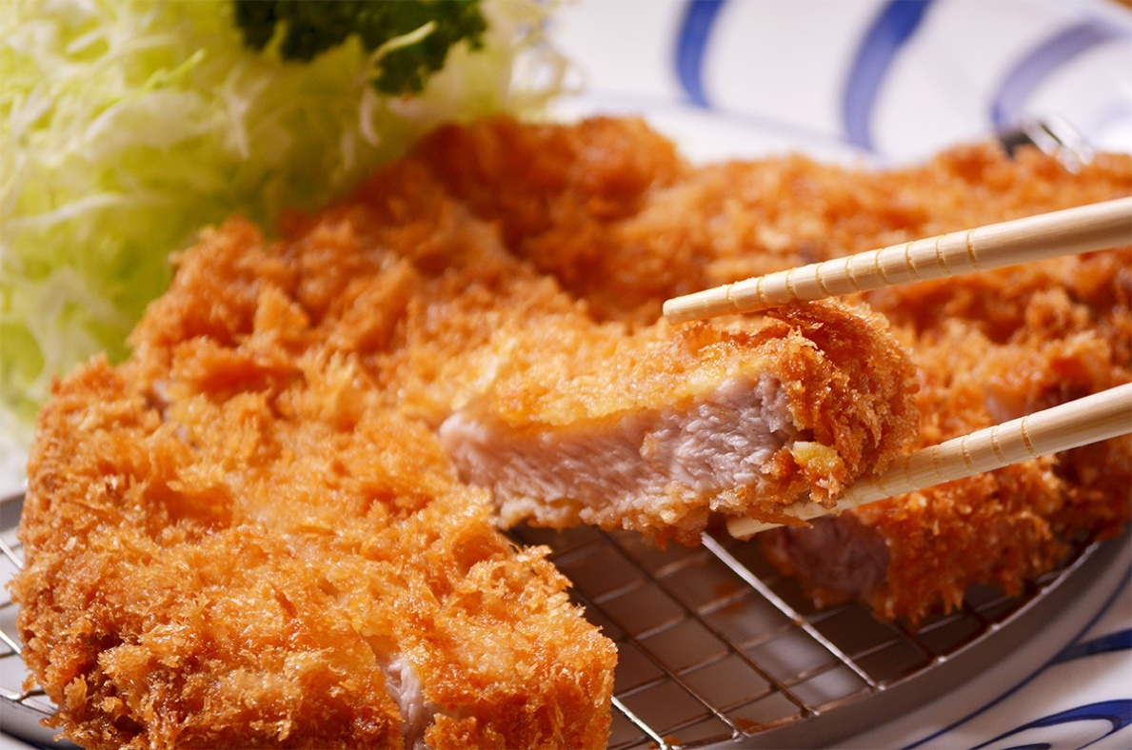
4/ 음식
Cuttlet→豚カツ
지금과 다르게 튀기는 것이 아닌 굽는 요리였으나
메이지 시대에 한 손님의 요청으로 만들어짐
고급 요리였으나 관동 대지진 이후
돼지고기 소비가 증가함에 따라 보편화됨

Slide 17
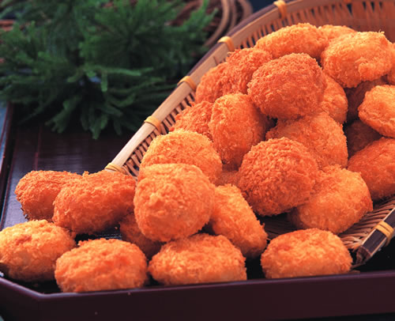
4/ 음식
Croquette→コロッケ
메이지 시대에 고기 등 다양한 재료를 쓰는
일본풍 고로케가 등장하며 고급 음식 취급 받았으나
다이쇼 시대에 일반 가정에도 널리 보급되기 시작

Slide 18
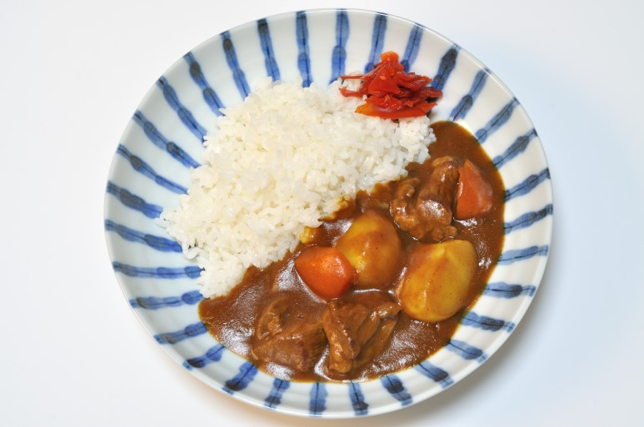
4/ 음식
カレーライス
인도에서 영국을 거쳐 일본에서 재해석된 요리
인도의 커리와는 전혀 다르며 영국의 카레 스튜에서 유래
관동 대지진 이후 여러 대중 식당에서 취급하며
일본의 독자적인 카레가 확립됨

Slide 19
Thank you for listening!

